Slide 1
Agora, todas as cidades perderam sua independência, uma vez que passaram a obedecer a um poder central.

Slide 2
O cidadão grego já não podia mais decidir o destino da cidade, o que nos coloca na segunda alteração: a reflexão filosófica voltou-se para a vida interior do ser humano. As preocupações coletivas cederam lugar para as individuais.

Slide 3
O que importava era a individualidade e as regras de conduta pelas quais as pessoas poderiam alcançar a felicidade interior, fato que tornou a filosofia uma espécie de “receituário da arte de viver bem”.

Slide 4
A partir disso surge o Epicurismo, o Estoicismo, o Pirronismo e o Cinismo.

Slide 5

Epicuro (341-271 a.C.) exaltou o prazer, considerando-o essencial à felicidade, por isso é considerado o fundador do Hedonismo, doutrina que considera o prazer como o único bem a ser desejado.
O filósofo defendia uma administração racional do prazer, evitando ceder aos desejos insaciáveis que terminam em sofrimento.

Slide 6
Assim, o sentido da vida não era a busca do prazer pelo prazer, mas se refere às ações que nos aproximam da felicidade e que evitam a dor.

Slide 7
Para Epicuro, existem três tipos de prazer: 1º - os naturais e necessários: são aqueles ligados à conservação da vida, são os únicos válidos, por exemplo, comer e beber quando se tem fome e sede.
2º - os prazeres naturais, mas não necessários, que se resumem à busca por satisfação dos desejos supérfluos, como comer e beber.

Slide 8
3º - os não naturais e não necessários, são os prazeres vãos, como o desejo de riqueza e de poder.

Slide 9
Para Epicuro, a felicidade somente surge quando seguimos os prazeres naturais e necessários. Alguns prazeres causam mais tristeza do que felicidade.

Slide 10

O Estoicismo foi fundado por Zenão de Cício (336-263 a.C) e foi a corrente filosófica de maior influência do período helenístico.
Para o Estoicismo, tudo era governado por uma força universal que chamavam de providência, equivalente ao que se pode chamar de Deus.

Slide 11
Para os estoicos, há coisas que dependem de nós e há coisas que não dependem de nós.
Existem as coisas boas (ser justo, educado e honesto), as más (injusto, desonesto) e as indiferentes (é o caso da morte, do poder, da saúde ou doença).

Slide 12

A infelicidade surge quando não utilizamos corretamente nossa razão e não evitamos as coisas más, que dependem de nós, e quando nos preocupamos com as coisas indiferentes, que não dependem de nós.

Slide 13

Fundado por Pirro de Élida (365-275 a.C.), defendia que tudo é incerto, que nenhum conhecimento é seguro e que qualquer argumento pode ser contestado.

Slide 14
Assim, propunha a suspensão do juízo (epokhé), isto é, não fazer qualquer julgamento, uma vez que a busca da verdade plena é inútil.
O Pirronismo foi uma forma de ceticismo, pois professava a impossibilidade do conhecimento.

Slide 15

O fundador do Cinismo foi Antístenes (444-365 a.C.), discípulo de Sócrates, mas Diógenes de Sínope foi seu principal expoente. A palavra “cínico”, do grego “kynicos”, significa “como um cão” e refletia a maneira de ser e de viver de Diógenes.

Slide 16
O filósofo tinha uma vida simples: morava num barril, possuía uma única túnica, um bastão para apoiá-lo em suas caminhadas, um alforje para colocar os alimentos, uma caneca e somente um prato.

Slide 17
Após triunfar sobre o mundo grego, Alexandre, o Grande, entrou em Atenas como vitorioso e ao saber da existência de
Diógenes, considerado um verdadeiro sábio pelos atenienses, quis conhecê-lo, o objetivo era presenteá-lo.

Slide 18
O rei da Macedonia foi informado que o filósofo morava em um barril, perto do porto da cidade.
Ao encontrá-lo, Diógenes estava sentado no chão ao lado de um velho barril, aquecendo-se com os raios do Sol.

Slide 19
O imperador disse ao filósofo que era Alexandre, o Grande, aquele que conquistou todas as terras e que podia pedir-lhe qualquer riqueza, que seria imediatamente presendiado.
Diogenes levantou os olhos e respondeu: “Senhor, apenas não tire de mim o que não podes me dar”.

Slide 20
Percebendo que estava entre Diógenes e o Sol, Alexandre, perplexo diante do que havia escutado, retirou-se daquele lugar, deixando também Atenas, para nunca mais voltar.

Slide 21
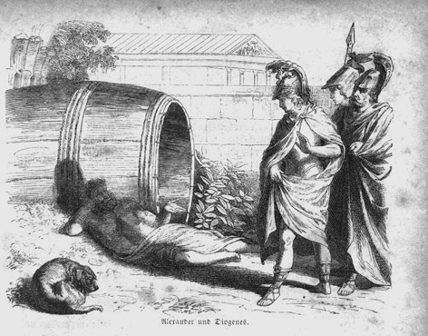

Slide 22
Mas afinal, por que Diógenes que vivia de forma tão simples, parecendo um mendigo, não pediu riquezas a Alexandre?
Por que quis nos ensinar algo de grande valor: quanto menos necessidades supérfluas tivermos, mais livres e felizes seremos.

Slide 23
Por isso, em plena luz do dia, Diógenes costumava andar com uma lanterna acesa, gritando:
“- Procuro uma pessoa verdadeira”, aquela que não fosse escrava das necessidades, nem da ilusão do poder.

